Slide 1

Eskişehir Osmangazi Üniversitesi Bilgisayar Mühendisliği Bölümü Tasarım Süreçleri Dersi Akıllı Ev Projesi - Final
152120131062 - Havva Ülker
152120141001 - Cansu Akca
152120141012 - Tayfun Bayındır
152120141064 - Zeynep Teke
MAYIS 2018

Slide 2
Analiz Aşaması Özeti
Gaz kaçağı kontrolü
Hırsız alarmı
Sıcaklık
Işık kontrolü
Bitki sulama
Web sayfası üzerinden kontrol

Slide 3
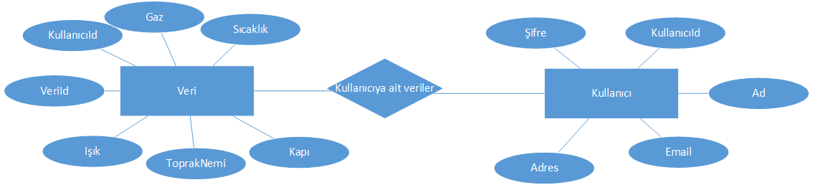

Slide 4
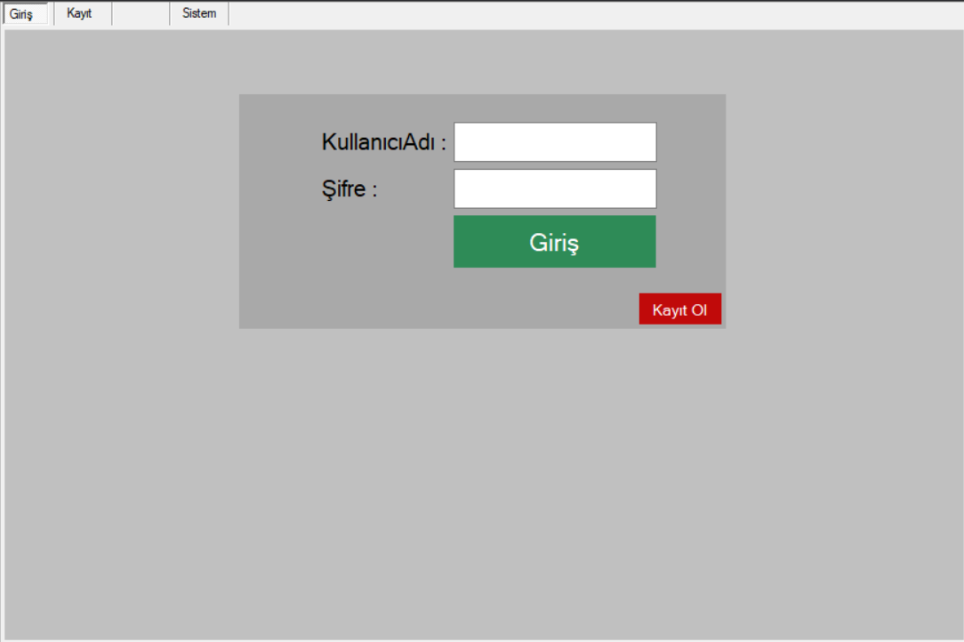
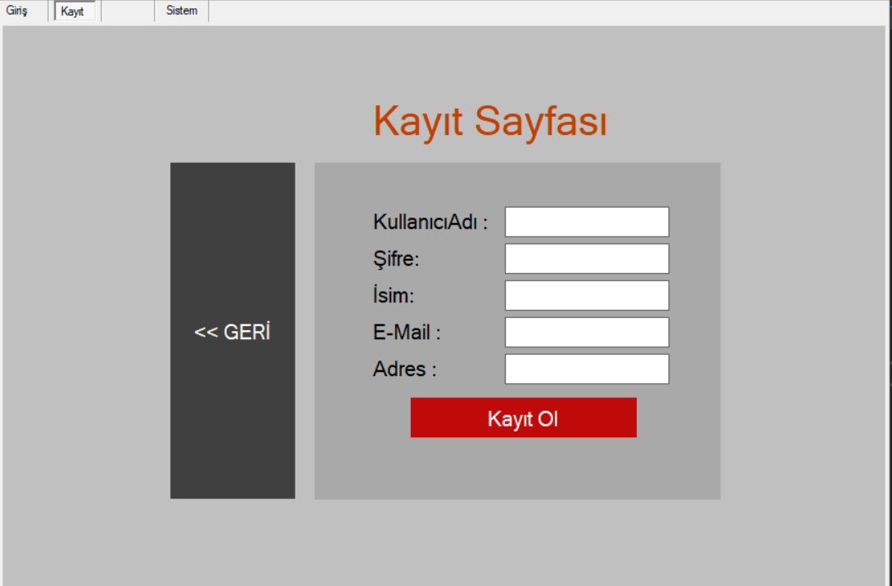
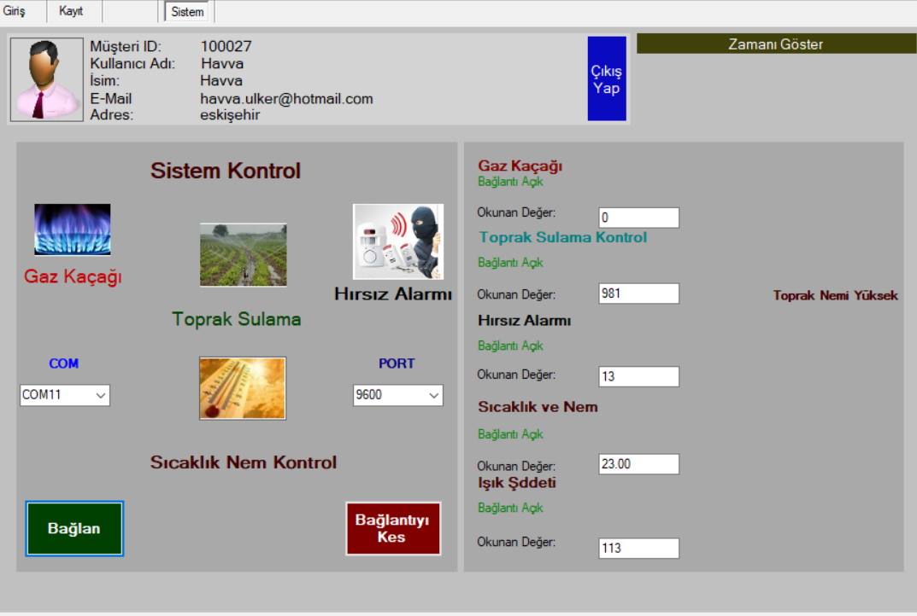
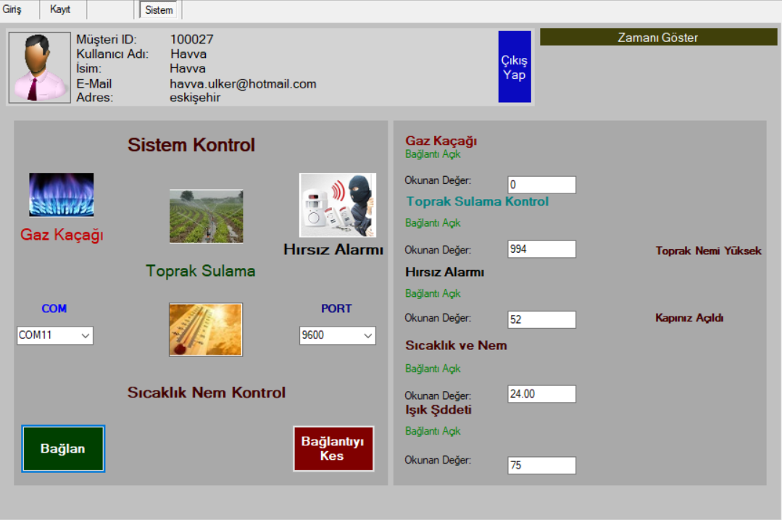

Slide 5
